Slide 1
說一說：
睡覺前，你躺在床上聽到敲門聲，你認為會是誰？
Notes:
夜深了，你躺在床上就要睡覺了，這時，叩叩叩，你猜猜，誰在敲門呀？

Slide 2
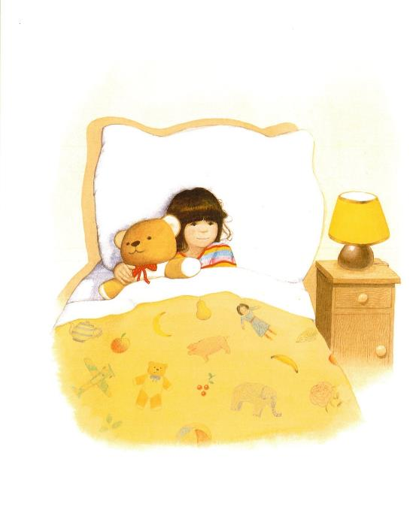
Notes:
夜深了，小女孩抱著心愛的小熊，躺在床上就要睡覺了

Slide 3
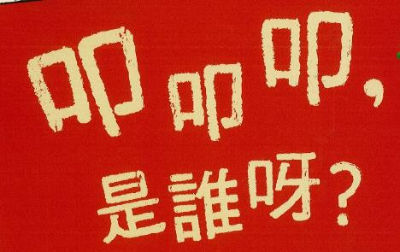
學習目標：
運用適當的策略閱讀繪本
Notes:
今天，我們要來看一個繪本故事
繪本就是既有圖畫，又有文字的故事書
希望你們能學會運用適當的策略來閱讀繪本。

Slide 4
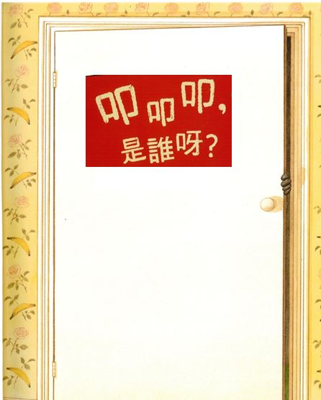
你猜猜，是誰在敲門？
你是怎麼猜到的？
Notes:
這時，叩叩叩
S：是誰呀？
你猜猜，是誰在敲門？你是怎麼猜到的？
說得真好，你懂得看圖畫，觀察很仔細
繪本中的圖畫帶給我們一些故事的線索，幫助我們理解故事。

Slide 5

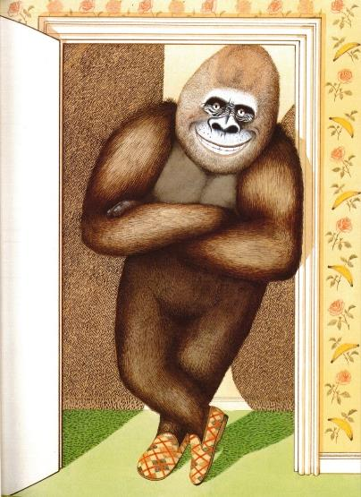
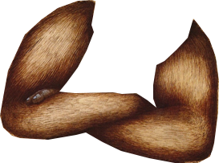
我是____________。
有肥壯的毛手臂，
還有巨大的白牙齒。
你的腦海中出現了甚麼畫面?
超級大猩猩
讀一讀
Notes:
看一看，是誰在敲門？
你們猜，是誰？

Slide 6
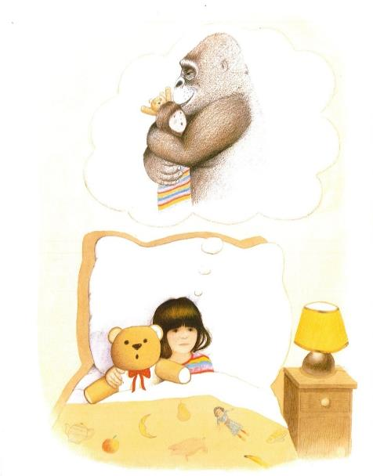
你要是讓我進去，
我就要用力抱緊你，
讓你喘不過氣來。
大猩猩會進來做甚麼?
那我就
不讓你進來!
Notes:
大猩猩會進來做甚麼？
師讀：你要是……
你的腦海出現了甚麼畫面？你請出來把你腦海中的畫面演一演。
同學們，他們演得像不像？
像！看來你們一邊讀文字，一邊在腦子裡面想象出了文字所描寫的情景，就好像播電影一樣。
如果你是小女孩，你會不會讓大猩猩進來？
生讀：那我就不讓你進來！

Slide 7
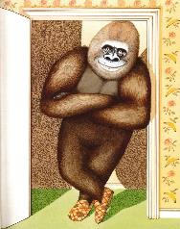

我是超級大猩猩。
有肥壯的毛手臂，
還有巨大的白牙齒。
你要是讓我進去，
我就要用力抱緊你，
讓你喘不過氣來。
圖畫
把文字 _______。
大腦裏的電影院
Notes:
剛剛我們在閱讀的時候，我們先品讀文字，然後一起想象，把文字變成腦海中一幅幅的（生：圖畫），就好像播電影一樣，
這樣讀故事是不是有趣多了？
其實，這是一種閱讀策略，叫做“大腦裏的電影院”，在我們讀故事的時候，一邊讀文字，一邊想象畫面，這樣能夠幫助我們更生動地理解故事。
讓我們繼續用這個策略來讀故事。

Slide 8
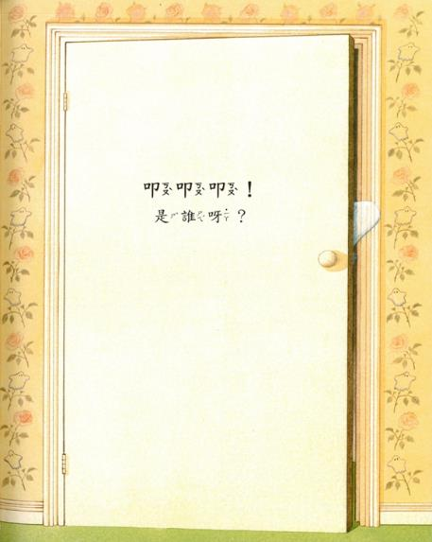
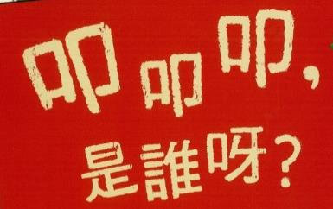
你猜猜，是誰在敲門？

Slide 9
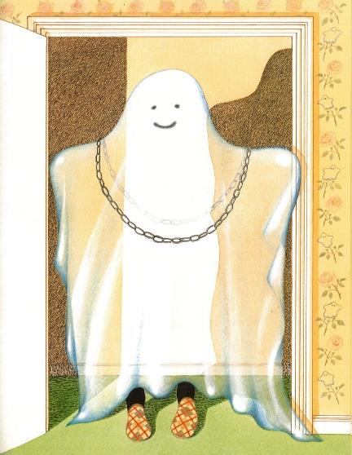
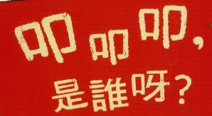
我是恐怖的幽靈。
臉蛋白得像紙，
身上的鎖鏈哐啷噹啷響。
你要是讓我進去，
我就要把你嚇得魂飛魄散！
那我就
不讓你進來!
Notes:
此時，你的腦海中的幽靈是甚麼樣子的？
生：臉白白的、戴著鎖鏈
你仿佛還聽到（生：鎖鏈的聲音）
看到這樣的幽靈，你有甚麼感覺？
生：恐怖、害怕……
是啊，我們通過想象，腦海中出現了幽靈的形象，自然而然就產生了害怕的感覺。
如果你是小女孩，你會不會讓幽靈進來？
生讀：那我就不讓你進來！

Slide 10
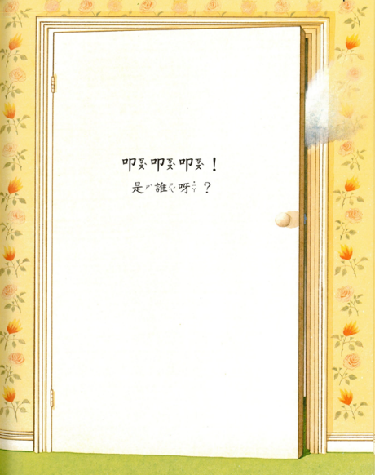
你猜猜，又是誰在敲門？

Slide 11
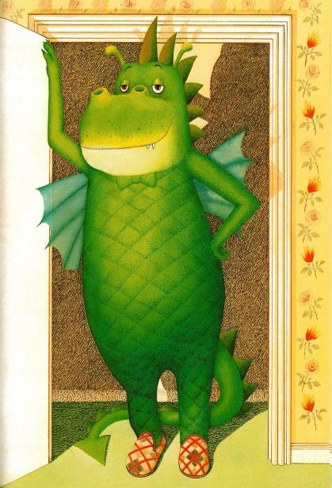
我是會噴火的惡龍，
有滿身綠色的鱗片，
還有朝天冒煙的鼻子。
那我就
不讓你進來!
你要是讓我進去，
我就要把你的臉噴成黑色。
Notes:
此時，你腦海中的惡龍是甚麼樣子的？
如果你是小女孩，你會不會讓惡龍進來？
生讀：那我就不讓你進來！

Slide 12
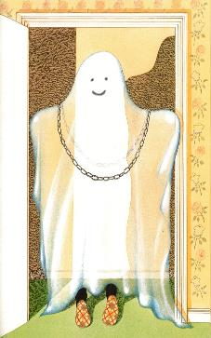

我們用甚麼策略理解故事?
我是恐怖的幽靈。
臉蛋白得像紙，
身上的鎖鏈哐啷噹啷響。
我是會噴火的惡龍，
有滿身綠色的鱗片，
還有朝天冒煙的鼻子。
生動
有趣
投入
圖畫
把文字 _______。
大腦裏的電影院
Notes:
剛剛我們用了甚麼策略來理解故事？
我們在閱讀的時候，把文字變成我們腦海中一幅幅的圖畫，就像播放電影一樣，這樣，文字就變成立體的了，故事更生動、形象、有趣了。
也更能讓我們走進故事，自己就好像是故事的主人公一樣，身臨其境。
這個策略就叫做（生：大腦裏的電影院）
請你帶著這個策略，繼續讀故事，看看還有誰會來敲門呢？

Slide 13
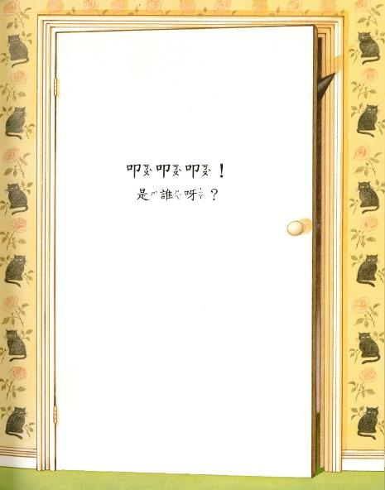
觀察圖片，這次是誰在敲門?
兩兩合作讀故事

Slide 14
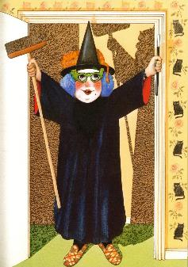
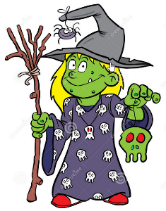
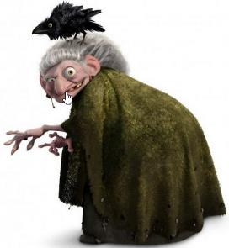
有一頂長長尖尖的帽子，
上面趴着一隻貓，
還有一根充滿魔法的魔杖。
我是邪惡的女巫婆，
一起讀
一起想象
專心聆聽
互相合作
Notes:
請你和同桌一起讀文字，一起討論，通過想象，看看究竟是誰來敲門，她是甚麼樣子的？
請你從三個圖畫中選擇一個答案，並說一說為甚麼你們要這樣選。
大家要專心聆聽，互相合作。
我們都發現了，如果描述的時候，能抓住特點，描述得仔細，就能幫助我們想象，理解文本的內容。
你們都猜對了嗎？

Slide 15
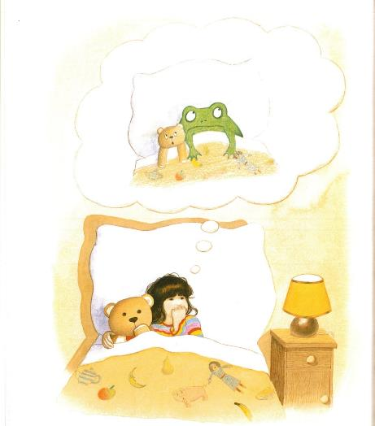
你的腦海中出現了甚麼畫面?
女巫婆會進來做甚麼？
你要是讓我進來，
我就要把你變成青蛙！
那我就
不讓你進來!
Notes:
女巫婆會進來做甚麼？
師讀：你要是……
你的腦海中出現了甚麼畫面？
生：小女孩變成了青蛙，抱著玩具小熊，躺在床上
你們用了甚麼策略來讀故事？
生：大腦裡的電影院
看來，你們都會用這個策略了，真棒！

Slide 16
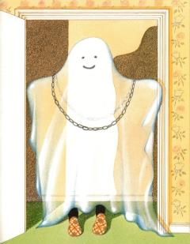

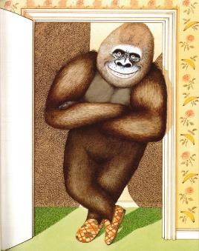

看一看，你有甚麼發現?
Notes:
故事講到這兒，看看你們有沒有專心聽故事，剛剛都有誰來敲門了？
看一看，你有甚麼發現？

Slide 17
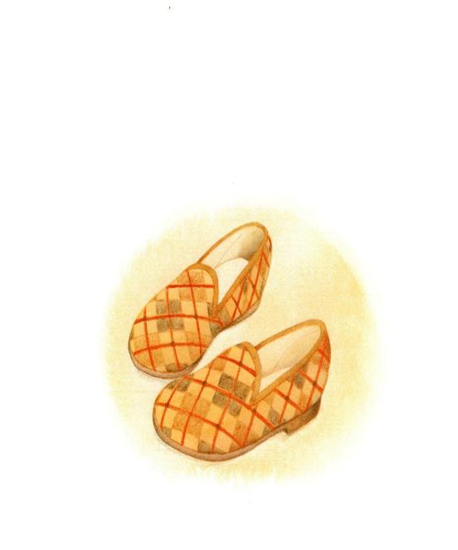
想一想，這是誰?

Slide 18
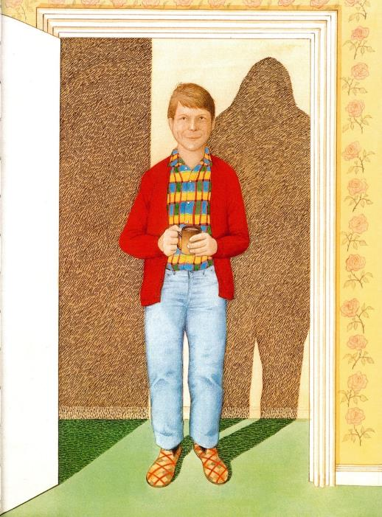
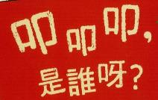
我是你親愛的大爸爸，
有一杯熱巧克力，
還要講一個故事。
請問：我可以進去嗎？
進來！進來！進來！
Notes:
師讀：我是你……
你們想不想讓爸爸進來/
生讀：進來……
讓我們熱烈歡迎爸爸，再熱烈一點

Slide 19
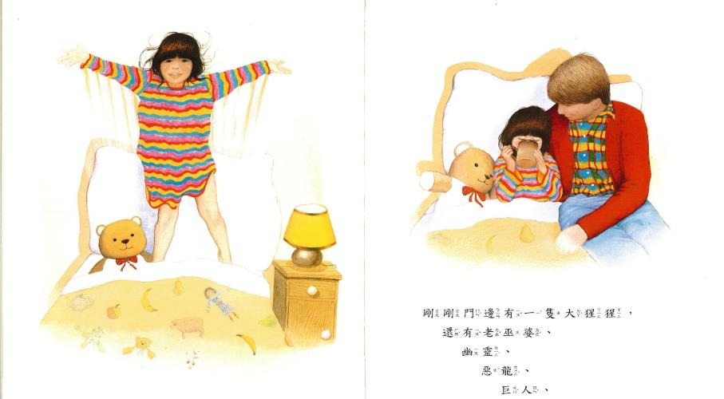
小女孩喜歡跟爸爸玩遊戲嗎?
但是我知道，那其實是你！真的！
剛剛門邊有一隻大猩猩，
還有幽靈、惡龍、女巫婆、
還有……
Notes:
師讀：剛剛門邊……
生讀：但是我知道……
原來，是爸爸再跟小女孩玩遊戲呢！
小女孩喜歡跟爸爸玩遊戲嗎？
喜歡！
你怎麼知道的？
因為小女孩在笑，她高興得跳起來了。
不喜歡！（提示學生看圖畫）
老師一開始就提示大家了，看繪本，除了看文字，還要看（圖畫），圖畫會帶給我們很多的信息。

Slide 20
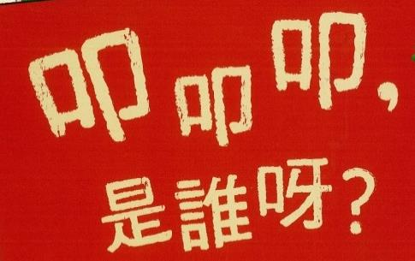
你們想和小女孩一起玩遊戲嗎？
Notes:
你們想和小女孩一起玩遊戲嗎？
請大家拿出預習工作紙，一起和小女孩玩遊戲吧！一起來玩一個“叩叩叩，是誰呀”的遊戲。
請你把自己畫的圖畫，描述出來，讓你的同桌想想一下，猜一猜，看看是誰在敲門。

Slide 21
讀一讀 學一學
我是邪惡的女巫婆。
有一頂長長尖尖的帽子，
上面趴着一隻貓，
還有一根充滿魔法的魔杖。
我是超級大猩猩。
有肥壯的毛手臂，
還有巨大的白牙齒。
抓住特點
描寫外貌
詳細
具體
我是大猩猩。
有手臂，
還有牙齒。
Notes:
在說之前，我們先來讀一讀，學一學，看看怎樣描述才能讓別人想象到是誰在敲門。
師讀：我是超級……
在這裡，描寫了大猩猩的（生：樣子、外貌）
師讀：我是邪惡的……
這裡，描寫了女巫婆的（生：樣子、外貌）
所以，我們在描述自己的圖畫的時候，要描述甚麼？（生：描寫外貌）
請你聽一聽，熊老師的描述好不好？
師讀：我是大猩猩……
熊老師的描述好不好？（生：不好！）
為甚麼不好？（生：沒有形容詞，不夠具體，不夠仔細）
對！所以我們在描述的時候，第一，要抓住外貌的特點來描述，抓住最特別的東西。第二，描寫要詳細、具體。
你們可以做到嗎？

Slide 22

叩叩叩！
我有_______的___________，
還有_______的___________。
你猜猜，我是誰？
專心聆聽
互相幫助
Notes:
遊戲就要開始了！
先請A同學說，B同學猜。然後B同學說，A同學猜。
每個同學都要專心聆聽。
如果你的同桌猜出來了，說明你的描述到位，讓同學能在腦海中產生畫面。
如果你的同桌沒有猜出來，就請兩兩合作，一起試一試，互相幫助，怎樣描述會更好。

Slide 23
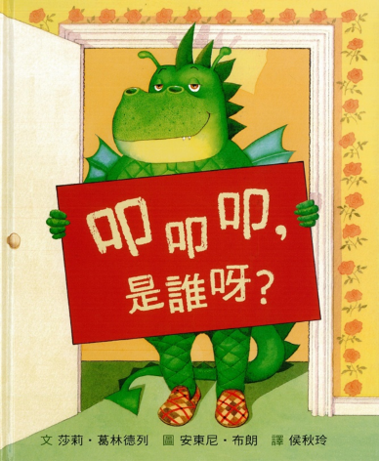
回顧這節課，
我們怎樣閱讀繪本？
大腦裏的電影院
品讀文字
觀察圖畫
Notes:
回顧這節課，我們怎樣閱讀繪本？
我們運用了一個策略叫做：（大腦裏的電影院）
使用這個策略，使我們的故事更加生動、形象、有趣。
看繪本的時候，我們既要去品讀文字，又要去欣賞圖畫，發現圖畫給我們的線索，再加上自己的想象，就更能體會其中的樂趣。

